Slide 1
FORMAS ALTERNATIVAS DE GERAÇÃO DE TRABALHO E RENDA

Slide 2
OBJETIVO
O principal objetivo deste material é desenvolver nos alunos, juntamente com o professor, um entendimento de como tirar o melhor proveito possível do mercado de trabalho e do universo do empreendedorismo, inserindo os conceitos de:
Auto Estima - buscando reconhecer seus pontos fracos e pontos fortes;
Dignidade - quais os seus efeitos;
Sustentabilidade - como empreender de forma Sustentável;
Empreendedorismo – despertar o espirito empreendedor.

Slide 3
ALTO ESTIMA
Auto estima tem sua ideia original no final do século XIX, mais precisamente em 1890, William James, em Principles of psychology, mas os estudos sobre autoconceito ganharam corpo na década de 1970 à 1980, No âmbito conceitual, coube às pesquisas de W. Brookover, Stanley Coopersmith e William Purkey. Uniformizando assim um consenso de que o autoconceito é a percepção que a pessoa tem de si mesma, nesse sentido, a autoestima é a percepção que ela tem do seu próprio valor. (MOYSÉS 2012, Pág. 20).

Slide 4
ALTO ESTIMA
Segundo Moysés 2012, no presente século o tema autoestima virou moda e está presente em muitas partes.
O autoconceito está ligado a processos cognitivos, o mesmo vem da percepção que temos de nós mesmos.
O processo da percepção está sujeito a fatores externos e internos ligados à própria pessoa.
A percepção é formada através das informações que vamos recebendo ao longo de nossa vida, segunda a autora, as opiniões alheias são responsáveis pelo início do nosso autoconceito, somando isso com o nosso conhecimento que vamos adquirindo referentes nossas ações e desempenhos do corpo, em nossa estrutura cognitiva, uma área acerca de nós próprios. Onde definimos o que achamos que somos, seja, do ponto de vista físico, social e/ou psicológico.

Slide 5
ALTO ESTIMA
Em linhas gerais, a autoestima se mostra com base na disposição que temos a respeito da pessoa que somos, e que temos o direito de ser respeitado como indivíduo nessa sociedade, e temos condições de enfrentar de cabeça erguida as “batalhas” que vão se levantar em nossas vidas.

Slide 6
DIGNIDADE
Segundo Mello 2020, a palavra dignidade provém do latim, dignus, que significa o indivíduo que é merecedor de estima e honra, ele se destaca em um grupo social, está fazendo por merecer.
De acordo com o dicionário Bueno (2017), dignidade significa: respeitabilidade, autoridade moral.

Slide 7
DIGNIDADE
Segundo o Art. 1º A República Federativa do Brasil, formada pela união indissolúvel dos Estados e Municípios e do Distrito Federal, constitui-se em Estado Democrático de Direito e tem como fundamentos: a dignidade da pessoa humana.

Slide 8
DIGNIDADE
Portanto Dignidade pode ser: (Mello 2020, Pág. 61)
A dignidade como valor, hora e apreço se refere a uma postura pessoal objetivamente apreciada pela sociedade.
Mas a dignidade referida a condição humana é aberta, ou seja, tem mais de um significado, tendo constante mudanças em virtude do tempo.
A expressão dignidade em alguns momentos é usada como qualidade, status social, ou ideia de igual na qualidade de inerente a todo ser humano.

Slide 9
SUSTENTABILIDADE
Pelas palavras da Carta Terra, a sustentabilidade comparece como uma questão de vida ou morte. Nunca antes na história conhecida da civilização humana, corremos o risco que atualmente ameaça nosso futuro comum. (Boff 2016. Pág. 14).

Slide 10
SUSTENTABILIDADE
Boff (2016), afirma que ambos dicionários nos dão um norte da palavra sustentar: significa, equilíbrio, conservação à mesma altura, manter em harmonia estar bem. Partindo dessa premissa, em termos ecologicamente falando a terra faz de tudo para que o ecossistema não pereça, mas tenha vida com abundância.

Slide 11
FORMAS ALTERNATIVAS DE SUSTENTABILIDADE
Segundo Boff (2016), em linhas gerais é como pensam os empresários em suas organizações, e estão sempre nos discursos oficiais. Buscando um equilíbrio, por isso se faz necessário, criar um ambiente de conscientização, até porque não é possível zerar o impacto ambiental, toda e qualquer energia que for gerada vai trazer algum tipo de impacto no meio ambiente, seja ele, leve ou não. Uma frase muito conhecida que faz união dos três pilares: ser sustentável mantendo, manter o desenvolvimento, ter viabilidade econômica, justiça social, sendo correto com o ambiente, sendo o tripé chamado de Triple Botton Line (a linha das três pilastras) que deve garantir a sustentabilidade. Esse conceito foi criado em 1990 pelo então britânico John Elkington, fundador da ONG SustainAbility. (Boff 2016. Pág. 45).

Slide 12
FORMAS ALTERNATIVAS DE SUSTENTABILIDADE
Para Tavares (2002) existem três Pontos Vitais do Desenvolvimento Sustentável:
A sustentabilidade do ambiente deve assegurar a compatibilidade do desenvolvimento com a manutenção dos processos ecológicos essenciais, bem como a diversidade e recursos biológicos.
A sustentabilidade social e cultural deve assegurar que o desenvolvimento aumenta o controle das pessoas sobre as suas vidas e deve ser compatível com a cultura e os valores morais do povo por ele afetado mantendo e fortalecendo a identidade da comunidade.
A sustentabilidade econômica deve assegurar que o desenvolvimento é economicamente eficaz e que os recursos geridos possam suportar as gerações futuras.

Slide 13
FORMAS ALTERNATIVAS DE SUSTENTABILIDADE
Para Nascimento (2012) de acordo com o Relatório Brundtland, em sentido mais amplo, a estratégia de desenvolvimento sustentável visa promover a harmonia entre os seres humanos e entre a humanidade e a natureza. E, para tanto, requer:
Sistema político que assegure a efetiva participação dos cidadãos no processo decisório;
Sistema econômico capaz de gerar excedentes e know-how técnico em bases confiáveis e constantes;
Sistema social que possa resolver as tensões causadas por um desenvolvimento não equilibrado;
Sistema de produção que preserve a base ecológica do desenvolvimento;
Sistema tecnológico que busque constantemente novas soluções;
Sistema internacional que estimule padrões sustentáveis de comércio e financiamento; e
Sistema administrativo flexível e capaz de se autocorrigir.

Slide 14
FATORES ECONÔMICOS
Segundo Boff 2016, quando se fala de fatores econômicos ligados à sustentabilidade, estamos trazendo à tona crescimento, para o governo e empresas esse crescimento é medido através do Produto Interno Bruto (PIB), nesse contexto está inserido, avanço tecnológico, modernização nos processos produtivos etc.
Este processo deve trazer equilíbrio econômico para as gerações existentes e para as gerações futuras, com maior distribuição de renda, de acordo com a capacidade produtiva.

Slide 15
FATORES SOCIAIS
Segundo Boff (2016), esse item é o mais polêmico dos três, as indústrias e grandes organizações têm muita dificuldade em lidar com questões sociais, uma vez que, estamos a quem de “ser socialmente justo”.
As políticas públicas devem estar sustentadas em critérios que possam ter a chamada justiça social com uma distribuição de renda que permita o desenvolvimento social das pessoas.

Slide 16
FATORES AMNIENTAIS
Segundo Boff (2016), ainda temos muito por fazer em ações ambientalmente corretas, o planeta tem cada vez menos capacidade de gerar e de auto regenerar, isto ocorre devido ao aumento da produção dos bens necessários para nossa sobrevivência sempre e em alta escala.
Os governos podem reduzir drasticamente o dano ambiental causado pelo desperdício e pelo crescimento desordenado, devendo criar incentivos para o melhor aproveitamento das matérias-primas e para a redução do consumo de energia, sendo facilitado por meio de políticas de incentivo a inovações indústrias.

Slide 17
FATORES AMNIENTAIS
O papel dos poderes públicos municipal, estadual ou federal é desenvolver políticas públicas de incentivo à reciclagem, de redução dos desperdícios, de subsídio a projetos ecologicamente corretos e de geração de emprego e renda etc., além de punir, corrigir e incentivar medidas que, além de serem ambientalmente justas, também fazem parte de seu interesse econômico.

Slide 18
EMPRRENDENDO DE FORMA SUSTENTÁVEL
A pesquisa da Federação das Indústrias do Estado do Paraná (FIEP) afirma que 87% dos consumidores preferem produtos de empresa sustentáveis, isso demonstra que os consumidores estão preocupados com a prática das empresas, em virtude disso podemos dizer que existe um filão de mercado para explorar, e o pequeno empreendedor também pode e deve buscar esse espaço no mercado, outro ponto importante é que 70% dos consumidores entrevistado não reclamam de pagar um pouco a mais por esses produtos fabricados em empresas sustentáveis.

Slide 19
SER EMPRENDEDOR DE SUCESSO
Para ser empreendedor é preciso dedicação em ler e estudar, examinar aquilo que deseja fazer.
William Glasser psiquiatra americano desenvolveu uma pirâmide que mostra em porcentuais como desenvolvemos nossa aprendizagem.
Na figura abaixo, pode-se notar que a base da pirâmide está a maior concentração de aprendizagem com menos lucratividade no início do seu empreendimento. Isto nos leva a pensar que devemos conhecer ao máximo o empreendimento.

Slide 20
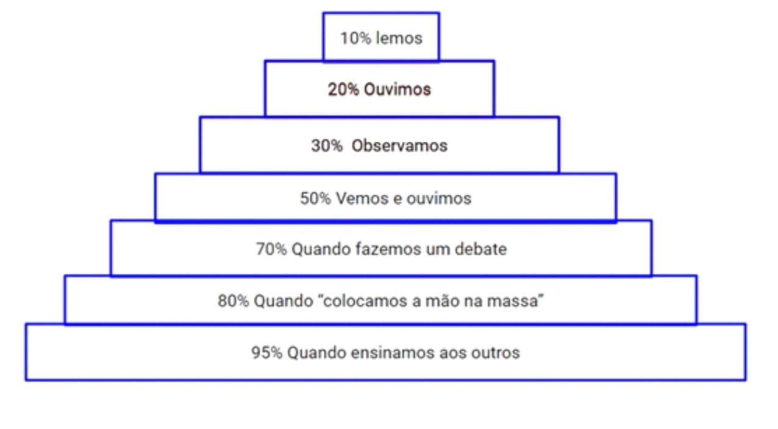
SER EMPRENDEDOR DE SUCESSO
Figura 1: Pirâmide de Glasser
Fonte: adaptado pelo Autor

Slide 21
SER EMPRENDEDOR DE SUCESSO
Os percentuais são da capacidade de aprendizado e dedicação dispensada nas atividades, para que tenhamos um maior aproveitamento do nosso tempo, devemos ler, ouvir, observar, debater, ou seja, fazer perguntas, principalmente para aquelas pessoas que conheçam melhor a atividade que estamos dispostos a enfrentar no mercado ou na profissão.

